Slide 2
一、背景
1、历史传统
1215年约翰王签订《大宪章》
传统一：王在法下（用法律限制王权）

Slide 3
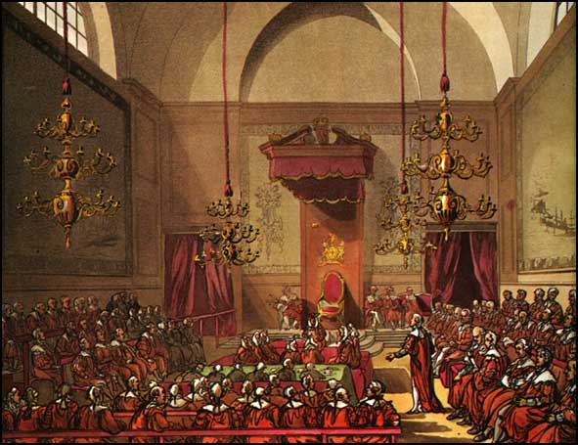
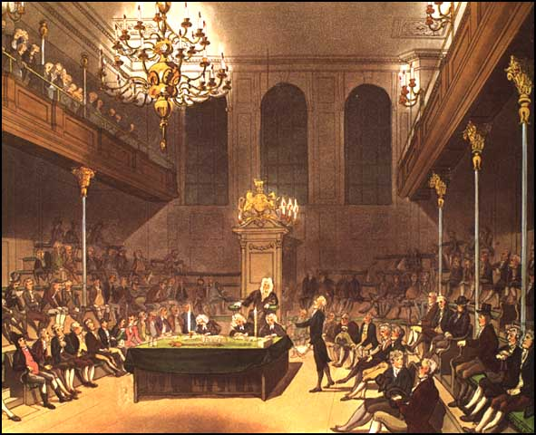
一、背景
1、历史传统
上院
下院
贵族和教士组成
又称贵族院。
乡绅和市民组成
又称平民院。
传统二：召开议会决定重大事宜

Slide 4
一、背景
2、资产阶级革命
17世纪英国王权与议会的斗争
斯图亚特
王朝建立
强调“君权神授”
加强专制统治
王权与议会权力斗争
英国革命
新航路开辟，资本主义发展
资产阶级、新贵族壮大
控制议会要求政治地位

Slide 5
一、背景
2、资产阶级革命
建立共和国
处死国王
“光荣革命”
过程
苏格兰人民起义
1649年
1688年
1640年
爆发革命
1653年
1638年
克伦威尔就任护国主
时间
1660年
斯图亚特王朝复辟

Slide 6
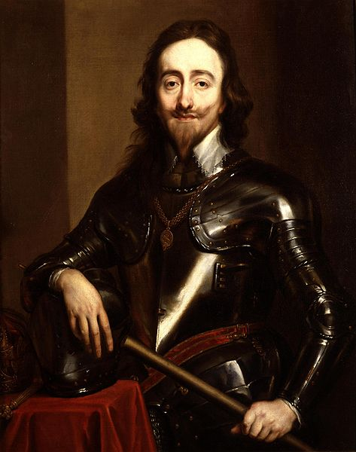

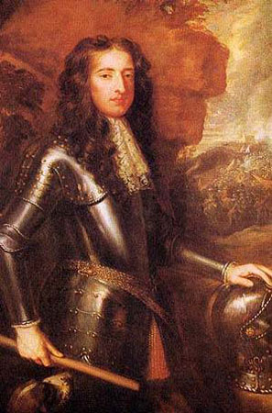
詹姆斯一世
查理一世
查理二世
詹姆斯二世
威廉三世
查理一世
詹姆士二世
威廉三世
“杀”一个国王
“逐”一个国王
“请”一个国王
光荣革命留下的最深刻遗产是：制度变迁可以用非革命的手段完成，从此后，英国历史上不再出现重大的暴力冲突，和平和渐进的改革成为英国历史发展的特色。 ——钱乘旦、许洁明《英国通史》

Slide 7
素以尊重传统、崇尚中庸的英吉利民族中，极端道路往往是行不通的。……光荣革命吸取了40年代革命和1660年“复辟解决”两方面的教训，既摒弃了无限制的斗争，又避免了无原则的调和……它遏止了1661年后出现的君主专制主义趋势，根本改变了英国政治制度的发展方向，同时又没有割断历史，超越传统。
——程汉大《英国政治制度史》

Slide 8
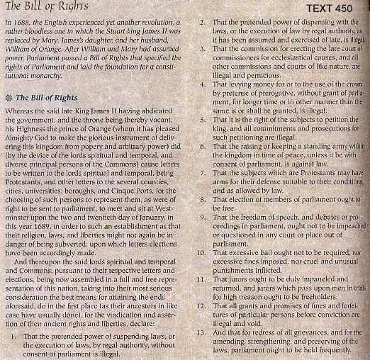

二、君主立宪制的确立
1689《权利法案》
（The Bill of Rights）
1701《王位继承法》
（Act of settlement,1701）
第一条 当今国王无嗣，死后其王位由安妮公主（Anne）继承；安妮公主无嗣，死后其王位由国王詹姆士一世的孙女、已故波希米王后的女儿、汉诺威选侯索菲亚公主及其信仰新教的后裔继承。
——1701《王位继承法》

Slide 9
——政治权利的第一次下移
第一条 凡未经议会同意，以国王权威停止法律或停止法律实施之僭越权力，为非法行为。
第三条 设立审理宗教事务之钦差法庭之指令，以及一切其他同类指令与法庭，皆为非法而有害。
第四条 凡未经议会准许，借口国王特权，为国王而征收，或供国王使用而征收金钱，……皆为非法。
第六条 除经议会同意之外，平时在本王国内征募或维持常备军，皆属违法。
——《权利法案》
立法权
司法权
财政权
军事权
请思考：以上四条限制了国王的哪些权利？

Slide 10
二 君主立宪制的确立
国王主权
议会主权
王权无限
王权有限
君主立宪制
资本主义国家以世袭君主为国家元首，以议会为核心，君主权力受法律限制的资本主义政权组织形式。是近现代欧美资产阶级代议制的两种主要表现形式之一。
代议制
由选民通过选举代表，组成代议机关行使国家权力的制度，是一种间接民主。现代国家普遍实行代议制。资本主义国家的代议机关是议会，所以资本主义代议制又称议会制。

Slide 11
三、君主立宪制的完善
1、责任内阁制的形成
——政治权利的第二次下移
责任内阁制
是资本主义国家由内阁总揽国家行政权力并向议会负责的一种国家政权组织形式。

Slide 12
先例形成原则
“不懂英语的国王”
1714年安妮女王去世后，无嗣继承，德国远亲乔治一世入主英国，但他不熟悉英语，对英国事务也不感兴趣。掌控行政大权的内阁会议逐渐由国王主持转向由财政大臣主持。1721—1742年，政府工作由多数党领袖、财政大臣罗伯特•沃波尔（辉格党）主持，实际上成为英国的第一任内阁首相。
——摘编自阎照祥《英国政治制度史》
原则一：内阁掌握行政大权
8 原则二：内阁首相由议会多数党领袖担任
请思考：乔治一世时行政权发生了怎样的变化？

Slide 13
先例形成原则
“最年轻的英国首相”
1781年秋，英军在北美独立战争中战败，消息传至英国国内，议会下院强烈指责时任首相诺斯领导无方，并在随后通过了对诺斯内阁的不信任案。结果诺斯在1782年3月27日辞职，成为史上第一位因不信任议案而辞职的首相。
1783年24岁的小威廉·皮特出面组阁，赢来了议会的一片嘲讽之声，下院多数议员反对国王“把国家委托给一个小学生来管理” 。但血气方刚的小皮特要求国王解散议会重新选举，结果他大获全胜，得到新议会支持，巩固了首相权力。
——摘编自阎照祥《英国政治制度史》
原则三：如议会通过对政府不信任案，内阁就要下台
请思考：这个故事中，我们看到当内阁与议会出现矛盾时，有几种解决方案？
原则四：首相也可不辞职，提请国王解散议会，重新选举

Slide 14
案例 —第二次鸦片战争
首相：巴麦尊（辉格党领袖）提议发动对华战争
内阁：内阁全体成员支持首相的决议
议会：对巴麦尊提案予以否决
女王：对否决议案非常痛心却无力改变结果
首相：提请女王解散议会，重新选举，辉格党和巴麦
尊再次获胜
结果：第二次鸦片战争爆发

Slide 15
三、君主立宪制的完善
2、两党制的形成
（1）时间：19世纪中期
（2）原因：选举权扩大和两党制发展
（3）表现：
两党轮番执政，互相监督、促进；
内阁由占议会多数的党组成
辉格党--自由党—工党
托利党--保守党
19世纪中期，两党轮流执政标志两党制形成。

Slide 16
三、君主立宪制的完善
3、议会改革——选举权的扩大
1832年议会改革
英国君主立宪制确立之初，只有那些拥有地产的成年男性才有资格当议员。1830年只有不到10%的成年男性拥有选举权。
1832年，英国政府进行了第一次议会选举制度改革。改革法案降低了候选人和选民的财产资格要求，并且取消了一些人口很少的选区，增加了一些新工业区为选区。新兴工业资产阶级代表获得了更多的参政权和选举权。

Slide 17
三、君主立宪制的完善
有第一次改革就会有第二次改革，第一次改革的最大意义就在于：它表明制度变革是可以进行的，而且不可阻挡，适时的变革最为明智；改革之路可以走得通，其必要的前提是：人民持久的斗争，统治者适时的让步。
——钱乘旦 许洁明《英国通史》

Slide 18
——政治权利的第三次下移
趋势：降低或取消财产、性别、年龄的限制，扩大选举权。
思考：这体现了什么趋势？
1969
规定凡年满18周岁的公民，不论男女，都享有选举权
1928
又将妇女选举权的年龄限制降低为21岁。
1918
授予年满30岁的妇女以选举权
1884
降低农村选民财产资格，使选民人数增加了200万
1867
降低城镇选民财产资格，使选民人数增加了100万
1832
新兴工业资产阶级代表获得了更多的参政权和选举权

Slide 19
三、君主立宪制的完善
3、选举权的扩大
英国的选民，从1688年占人口总数的2%发展到1868年的40%，权力中心由国王到议会，又由上院（贵族院）转移到下院（平民院），这种民主权利的一步步扩大，都是在和平环境中获得的。
——《断头台上的国王们之——查理一世》

Slide 20
英国代议制运行模式
行政权
国家元首
形式任命
读图：英国代议制有何特点？
内阁(首相)
国王
集体负
责
行政监
督
多
数
党
任
命
组
阁
下院
议会
上院
立法权——司法权
行政监督权
财政权
世袭
选举
选民
贵族
选举权与被选举权

Slide 21
君主立宪制
①以代议制为基础，
以责任内阁制为核心 ②国王是国家元首，
处于 “统而不治”的地位
③国家的权力中心在
议会，内阁掌握行
政权并对议会负责
④首相是国家政治生活的最高决策者和领导者

Slide 22
课堂小结:——“一、二、三、四”
一条主线：
英国代议制的追求、确立和完善过程
两个趋势:
国王权力逐渐被削弱，议会和内阁权力不断加强
三个下移：
立法权由国王下移到议会
行政权由国王下移到内阁
政治权利由贵族民主到工业资产阶级民主，并逐渐下移到公民民主
四个制度创新:
君主立宪制、议会制、责任内阁制、两党制

Slide 23
英国式政治民主制的宏观特性表现为：原发的开拓性、累积的渐进性、曲折的连续性、灵活的稳定性和开放的示范性。
——摘编自刘骞、蒋媛萍《英国式政治民主制的发展特性及文化溯源》
正是在这种环境下，英国率先走向工业革命，也就从一个文明边缘的小国走向了世界的中心，并开创了一种新的文明，迄至这时，我们可以看出英国为准备工业革命而走这的历史轨迹了，那就是：形成民族国家——克服专制权力——走向工业革命。
——钱乘旦 许洁明《英国通史》

Slide 24
英国政治模式的独特性，意义在于以最小的社会动荡换取国家的长足进步，成为近代世界的典范。当然，英国政治模式的普适性也是令人瞩目的。作为英国政治制度核心的君主立宪制，在当今世界仍然有相当大的影响力。
——杜芳、刘汝明主编《中学历史教学设计与案例研究》

